Slide 1
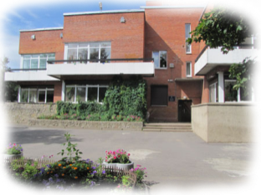
Региональный этап II Всероссийского конкурса «Воспитатели России»
Номинация: «Лучший воспитатель-профессионал образовательной организации «Инклюзивное образование».
Нефедова Ольга Сергеевна, учитель-логопед Государственного бюджетного дошкольного образовательного учреждения детский сад N 4 комбинированного вида Кронштадтского района Санкт-Петербурга, стала победителем конкурса в номинации «Лучший воспитатель - профессионал образовательной организации «Инклюзивное образование».
Ольга Сергеевна представила опыт инклюзивного образования с его научно-теоретическим обоснованием в рамках реализации федерального государственного образовательного стандарта дошкольного образования, смогла компетентно раскрыть практическую значимость и новизну, преимущества использования современных образовательных технологий. Свое профессиональное мастерство, умение вести диалог и высказывать собственную позицию по актуальным вопросам развития образования Ольга Сергеевна продемонстрировала на финальном туре регионального этапа конкурса, который проходил на базе Комитета по образованию в формате круглого стола.
Волевая, сильная, смелая, талантливая и креативная – вот те слова, которые могут охарактеризовать педагога. Ей нравится открывать в себе и в профессии разные грани, приобретать новый опыт – в знаниях, чувствах. Педагогическая деятельность Ольги Сергеевны отличается неустанным творческим поиском и верностью выбранной профессии!
В Санкт-Петербурге конкурс проводится уже второй год по инициативе Комитета по образованию Правительства Санкт-Петербурга и привлекает внимание самых ярких и творческих педагогов. Организатор конкурса - Государственное бюджетное профессиональное образовательное учреждение педагогический колледж N 1 им. Н.А. Некрасова Санкт-Петербурга.

Slide 2
Региональный этап II Всероссийского конкурса
«Воспитатели России»

